Slide 1
Русская живопись
19 века

Slide 2
Сентиментализм в русской живописи 19 века
В изобразительном искусстве трудно выделить какого-либо мастера, творчество которого полностью бы воплощало принципы сентиментализма. Элементы сентиментализма встречаются чаще в сочетании с элементами классицизма, романтизма. Поэтому можно только говорить о большем или меньшем влиянии этого стиля на творчество того или иного художника.

Slide 3
Черты сентиментализма:
Сюжеты из современной жизни + крестьянская тематика
Главный герой – не в центре, либо отсутствует
Новая трактовка перспективы (задний план не ограничивается декоративной функцией; действие приобретает глубину)

Slide 4
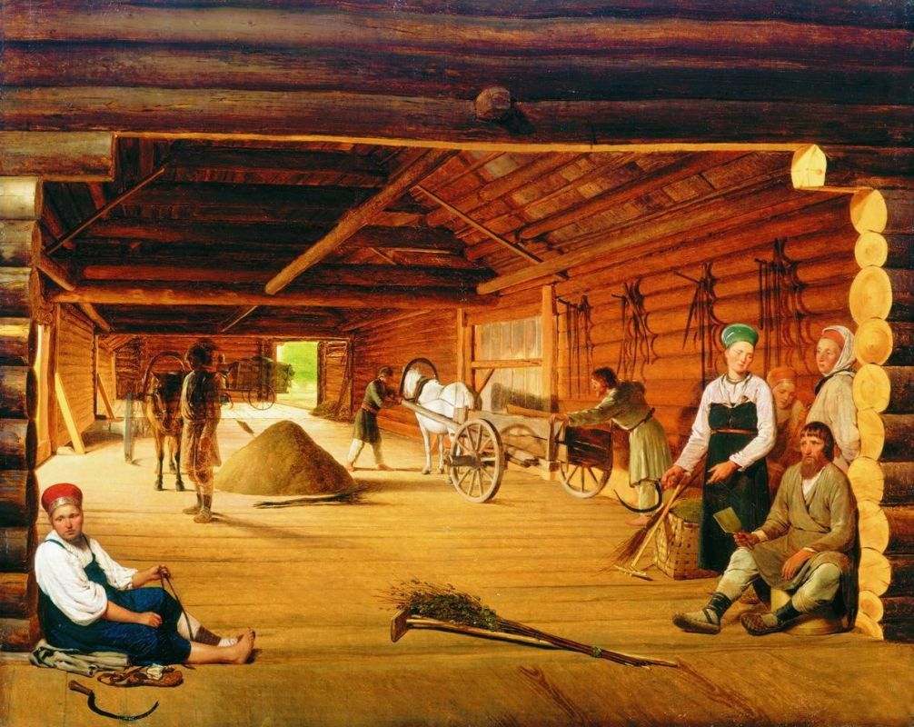
Алексей Венецианов
Гумнó

Slide 5
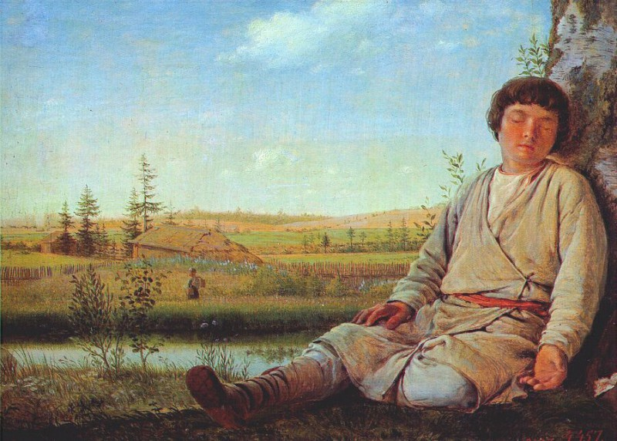
Алексей Венецианов
Спящий пастушок

Slide 6
Романтизм в русской живописи
Противостояние силе природы
Мифологические (религиозные) темы
Исторические события
Пейзажи
Портреты

Slide 7
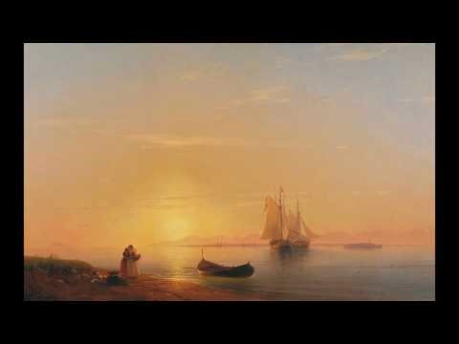
Романтизм в русской живописи

Slide 8
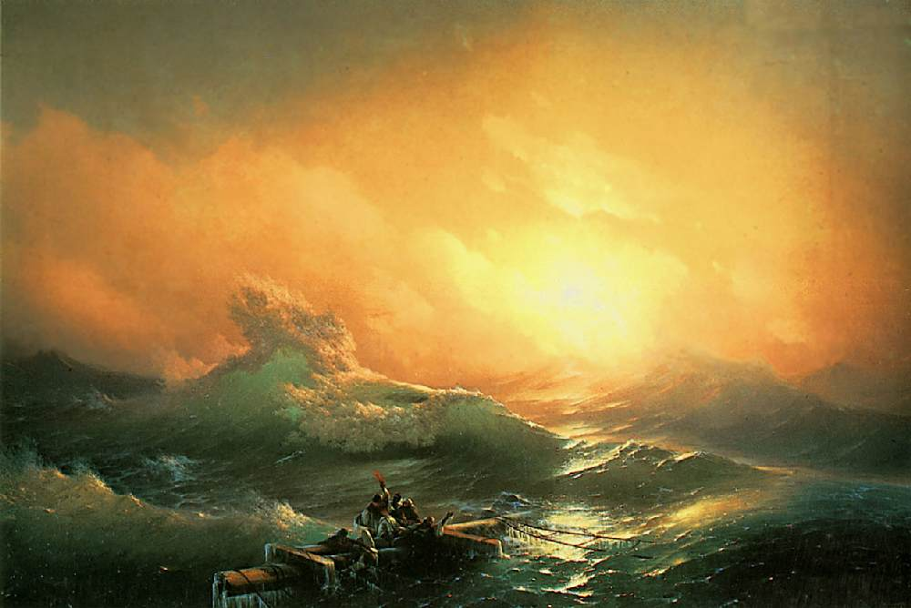
Иван Айвазовский
Девятый вал

Slide 9
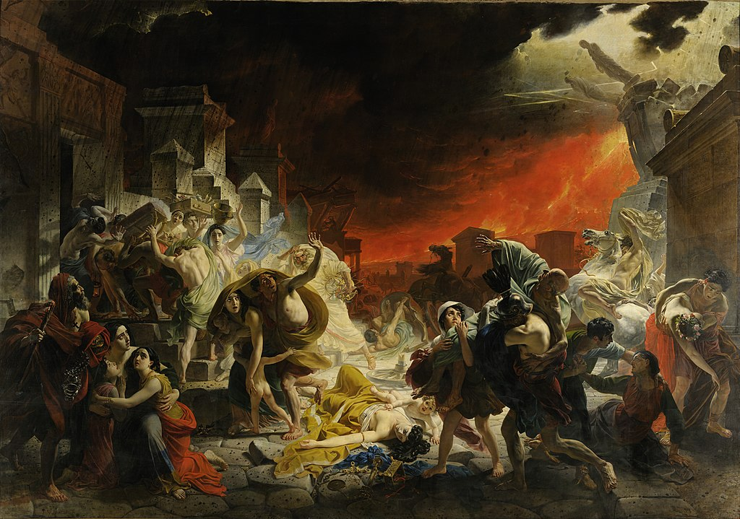
Карл Брюллов
Последний день Помпеи

Slide 10
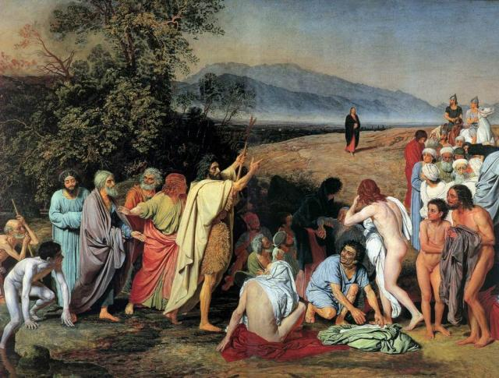
Александр Иванов
Явление Христа народу

Slide 11
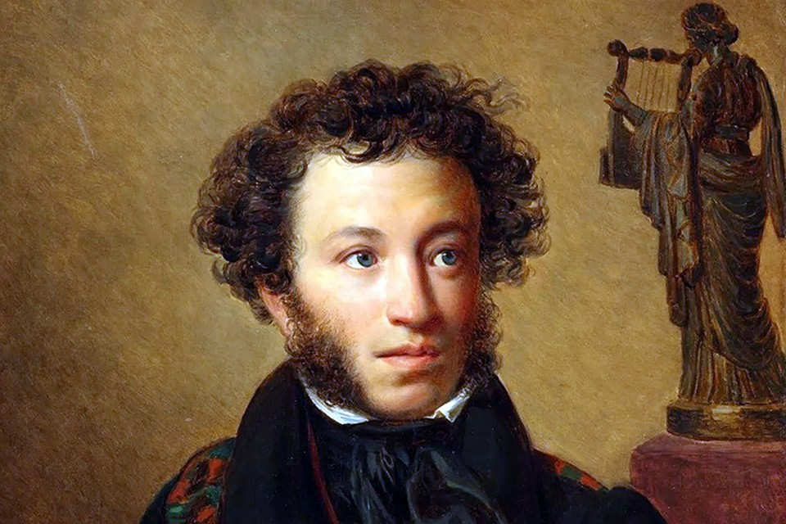
Орест Кипренский
Портрет А.С.Пушкина

Slide 12
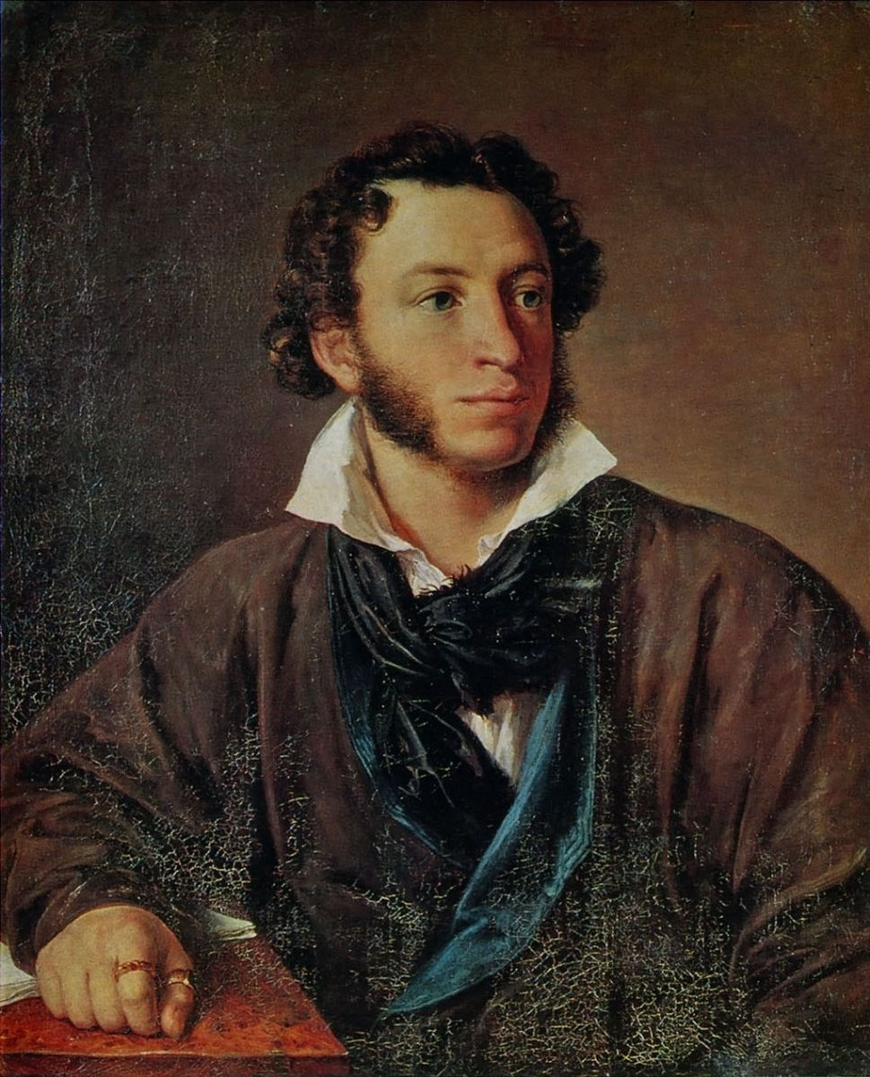
Василий Тропинин
Портрет А. С. Пушкина

Slide 13
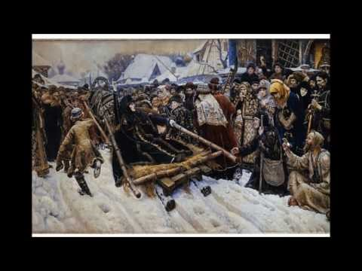
Реализм в русской живописи 19 века

Slide 14
ПЕРЕДВИЖНИКИ
9 ноября 1863 года 14 самых выдающихся учеников императорской Академии художеств отказались участвовать в конкурсе на большую золотую медаль, который предусматривал пенсионерскую поездку в Европу. Живописцы не захотели выполнять задание на предложенный сюжет (Пир в Валгалле), требуя творческую свободу в выборе темы, в соответствии «с личными наклонностями художника».
Было создано „Товарищество передвижных художественных выставок“, целями которого было:
организовывать выставки по всей России, в том числе знакомить с искусством провинции;
развивать любовь к искусству и эстетические вкусы у народа;
облегчить для художников процесс продажи собственных картин.

Slide 15
Товарищество возглавил Иван Крамской
В число передвижников входили
Василий Перов, Алексей Саврасов,
Иван Шишкин, Илья Репин,
Виктор и Аполлинарий Васнецовы,
Василий Суриков, Архип Куинджи,
Исаак Левитан, Валентин Серов
и другие художники

Slide 16
ПЕРЕДВИЖНИКИ
Примеры работ художников-передвижников
(смотреть в режиме широкого формата/full screen/F5)
! Знать как минимум 5 примеров работ!

Slide 17
Источники
https://history.wikireading.ru/283829
https://muzei-mira.com/article/2125-kto-takie-peredvizhniki-i-pochemu-ih-tak-nazyvayut-.html
https://youtu.be/QxqtFVjh62A?t=60

